Slide 1
Android Studio設定

Slide 2
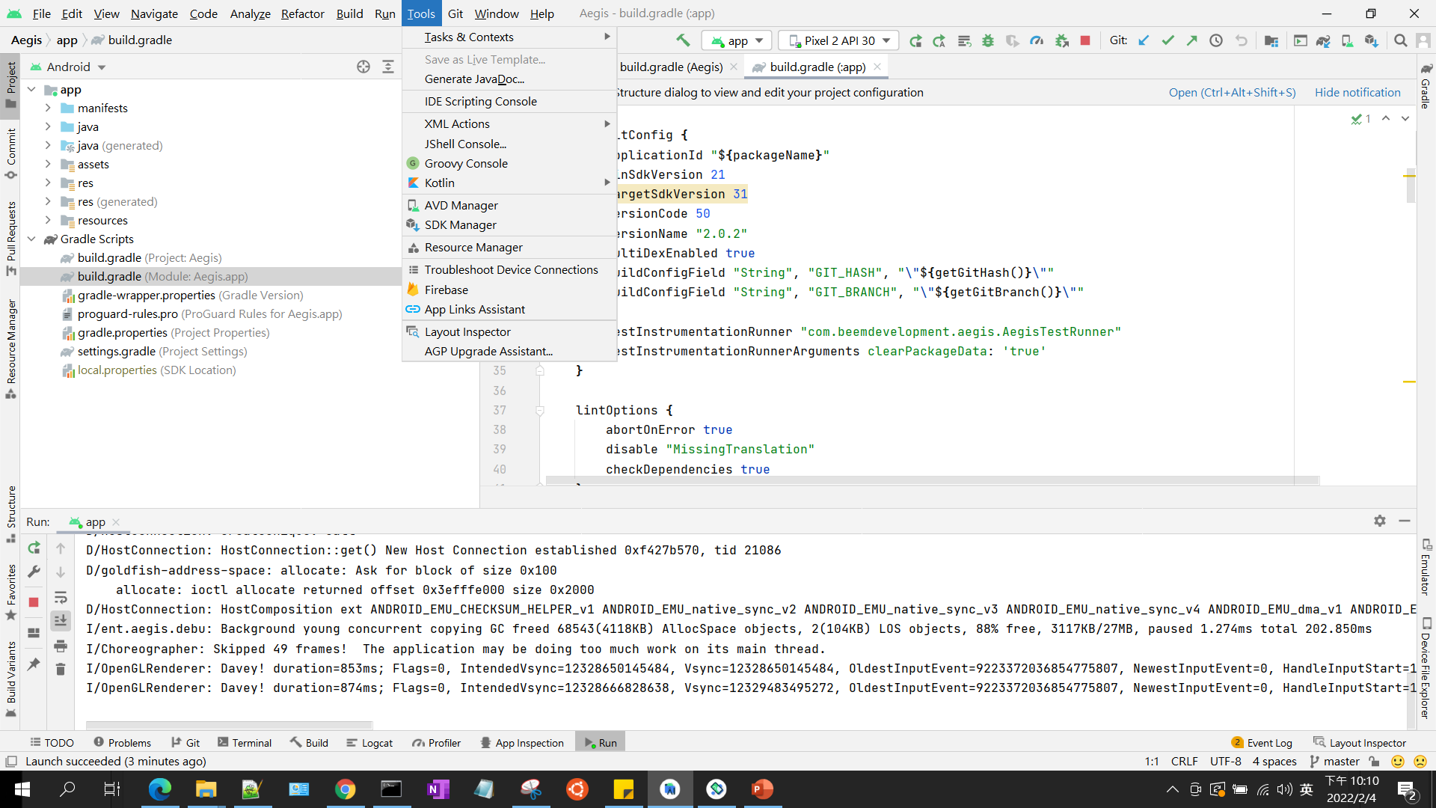
要先安裝AVD(Android Virtual Device/就是虛擬的手機)
https://ithelp.ithome.com.tw/articles/10189220
參考到步驟7

Slide 3
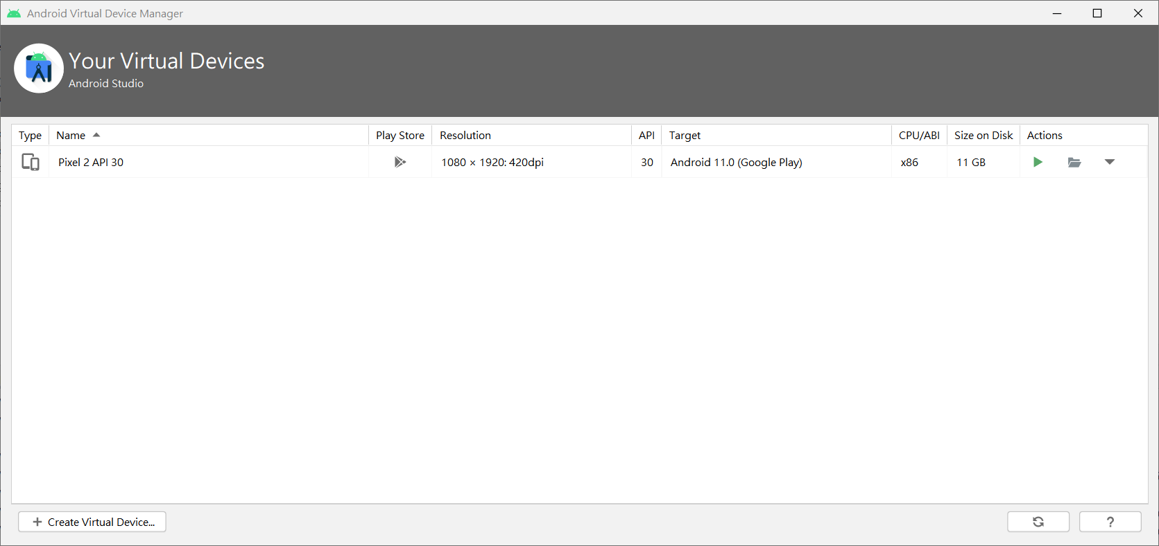

Slide 4
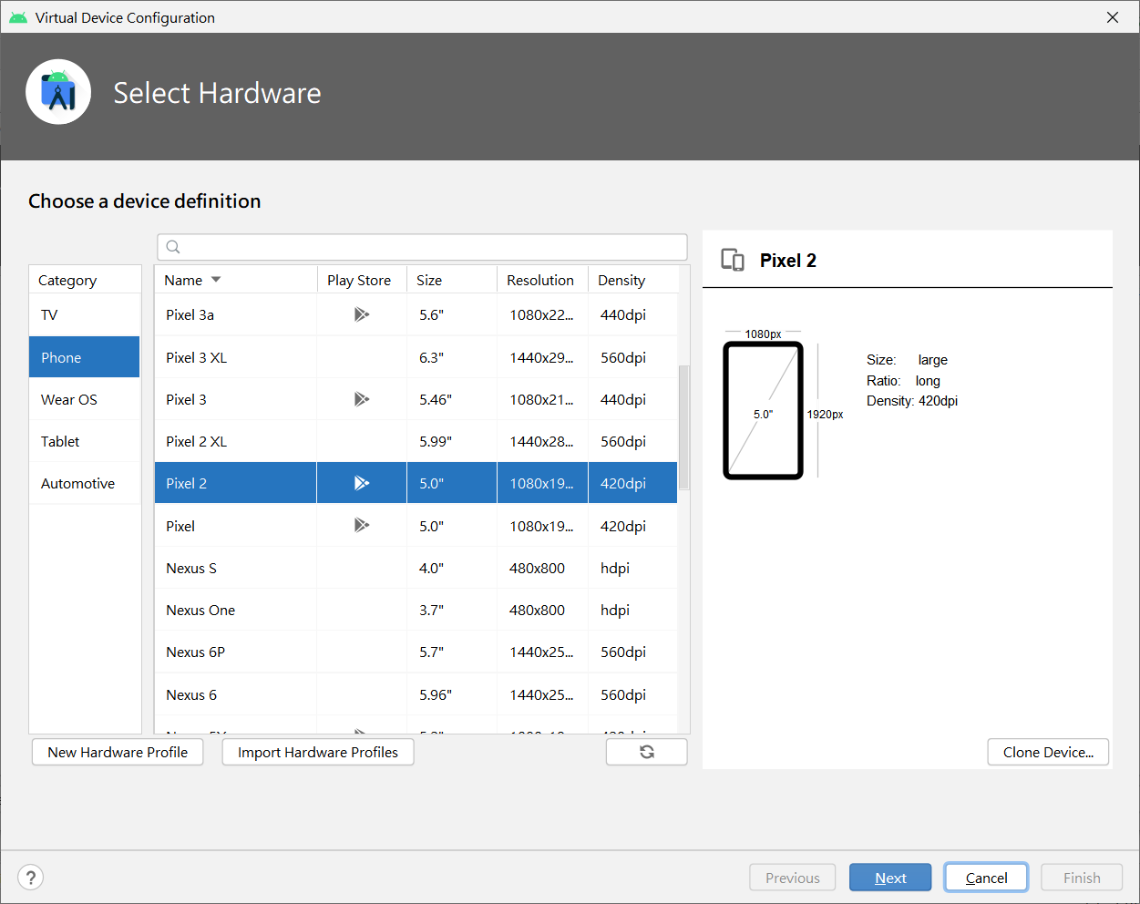
選這個(也可以選自己喜歡的機型尺寸)

Slide 5
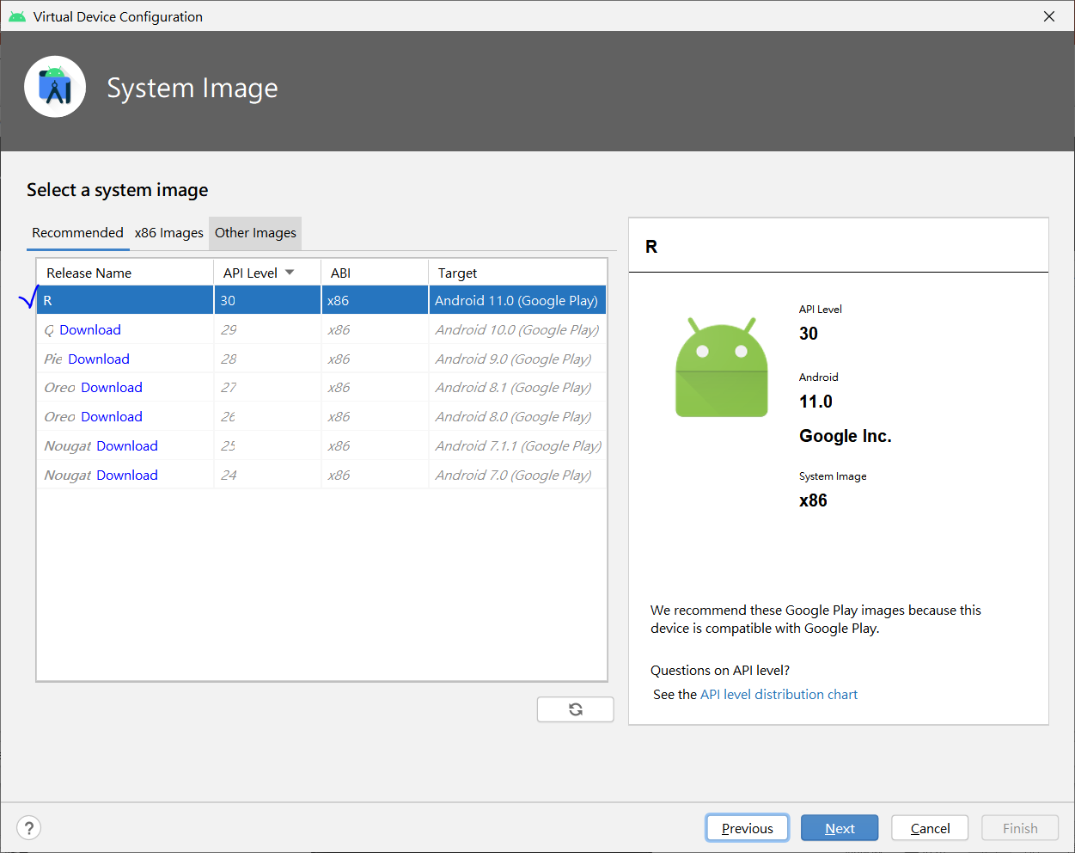
第一次設定 旁邊會出現藍色的Download
要先安裝(ADK的檔案很大，大概有10幾G左右)
我是選R來安裝

Slide 6
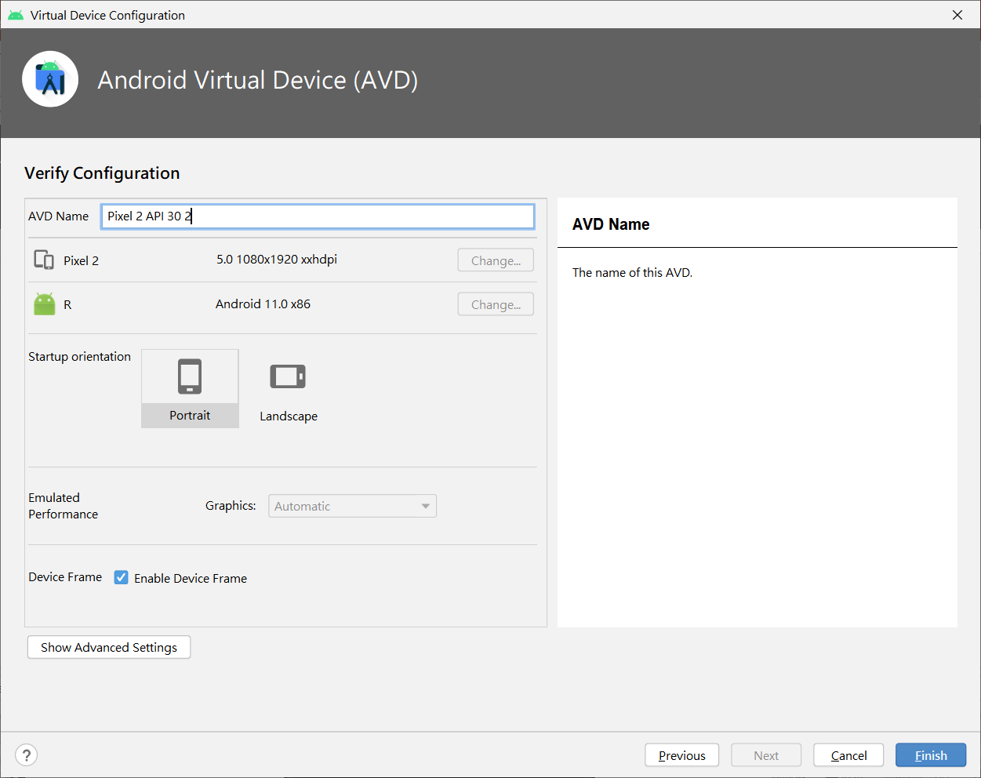
弄好之後按finish就可以了

Slide 7
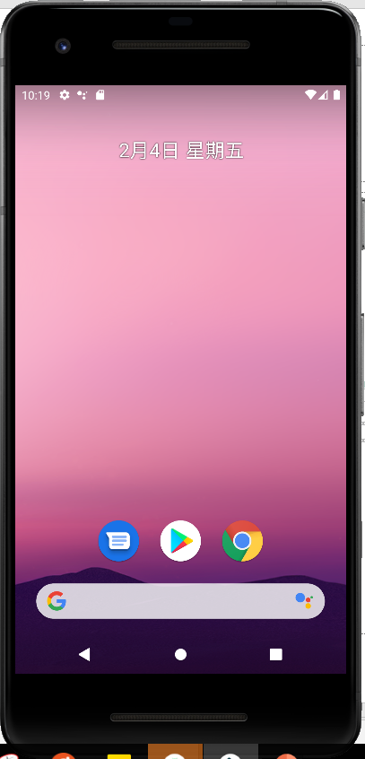
安裝完的手機長這樣
可以先測試看看虛擬手機可不可以打開
正常運行

Slide 8
SDK(Software Development kit)軟件開發工具包
API(Application Programming Interface)即「應用程式編程接口」，是一些預先定義的函數，目的是作為「介面」
實際上SDK包含了API的定義，API定義一種能力，一種接口的規範，而SDK可以包含這種能力、包含這種規範。
一杯飲料中，SDK是飲料，API則是吸管的概念

Slide 9
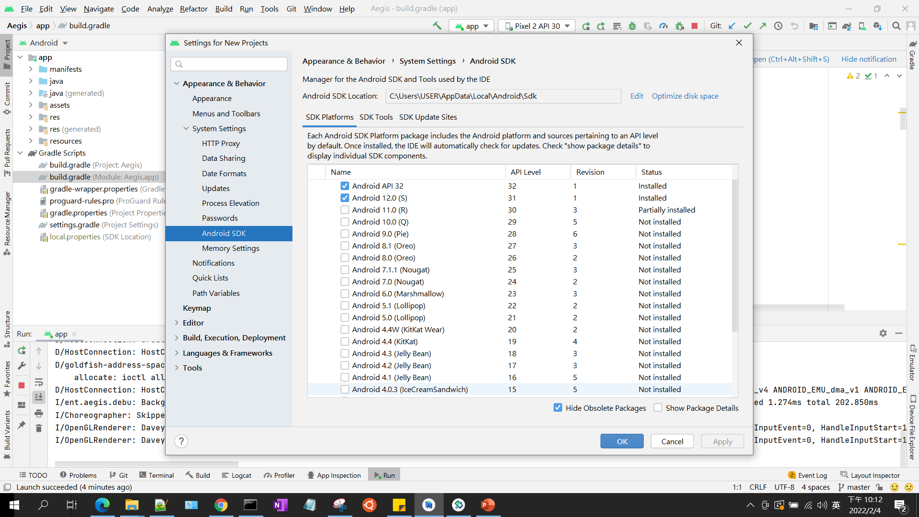

Slide 10
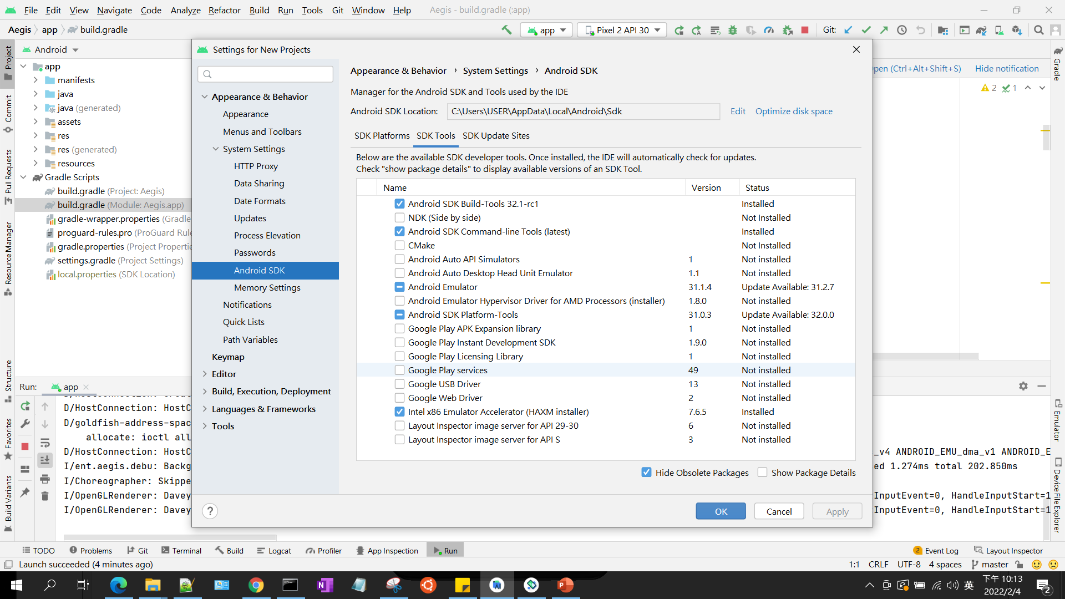

Slide 11
都打勾完要安裝的後，按apply安裝

Slide 12
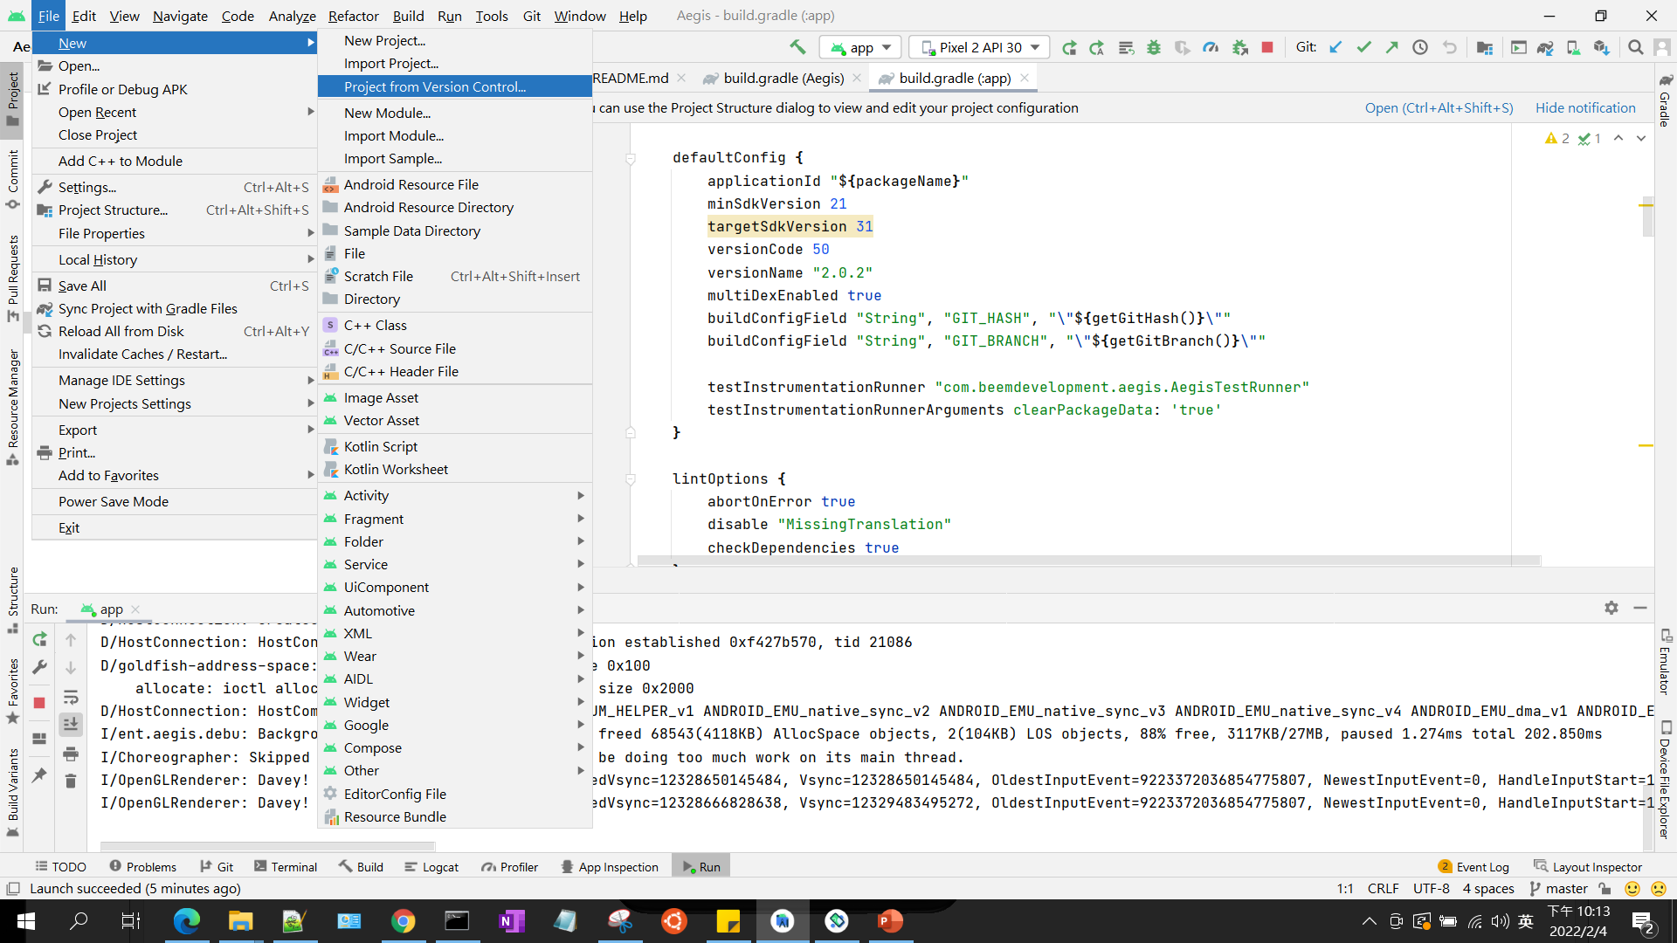
從git引入app project
(如果直接下載project code再匯入的話會失敗)

Slide 13
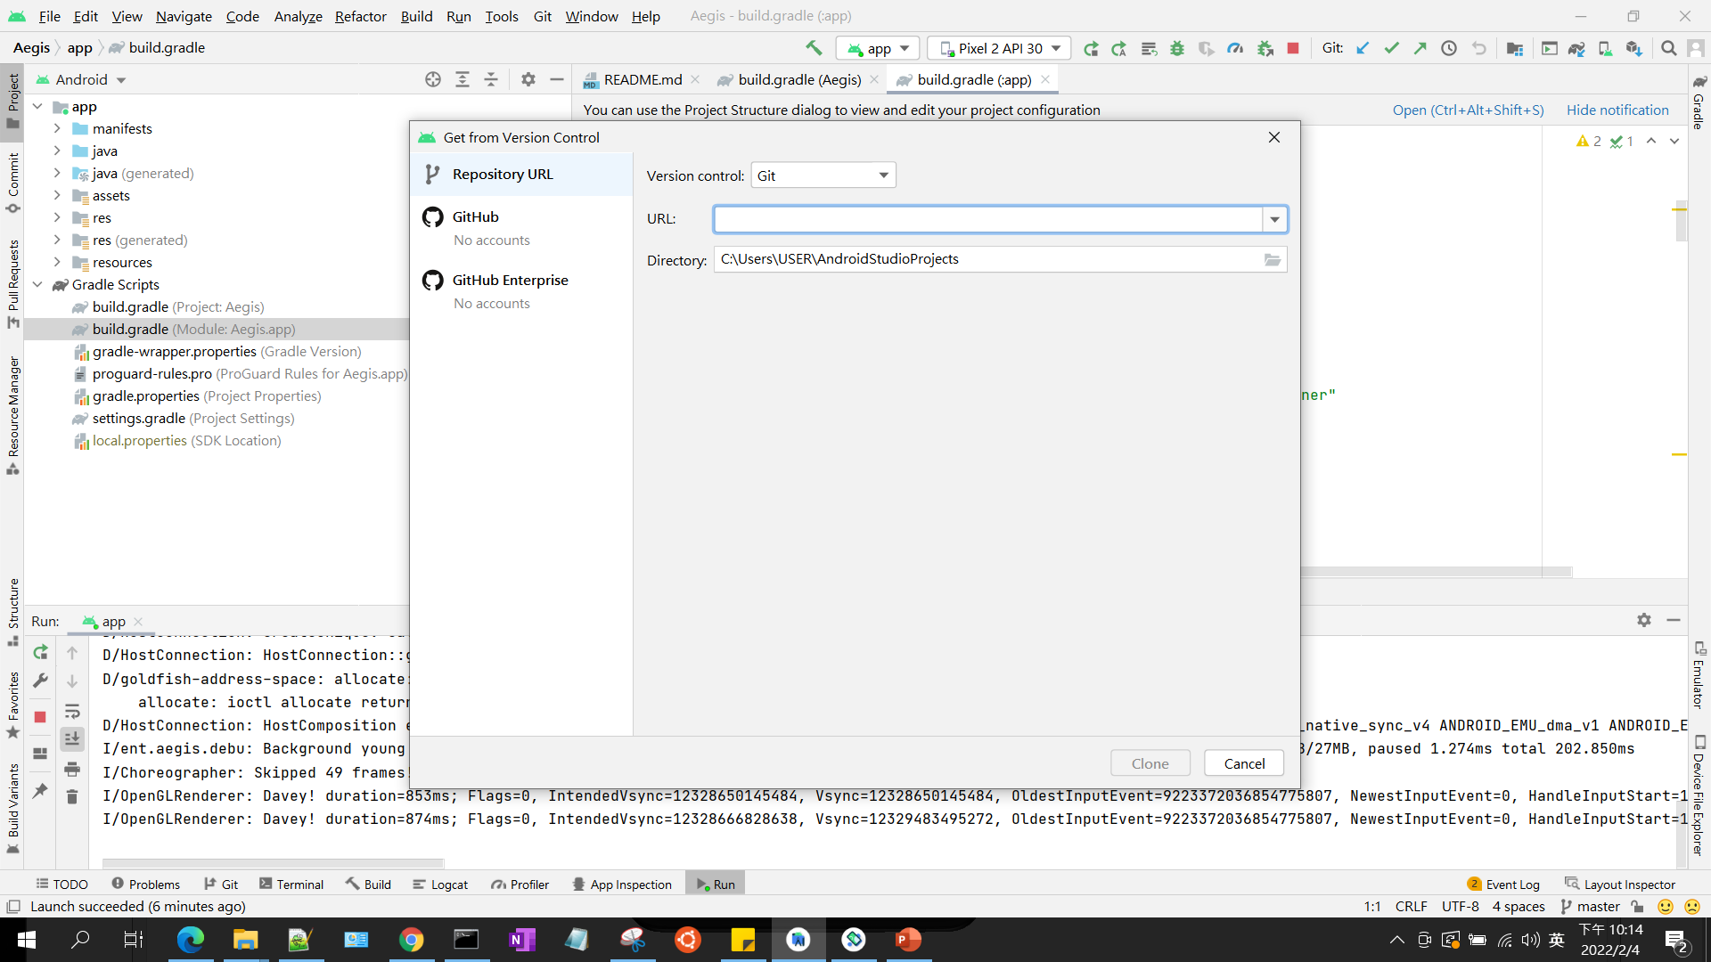
貼上git URL
https://github.com/beemdevelopment/Aegis.git
然後按下clone
clone需要蠻久的

Slide 14
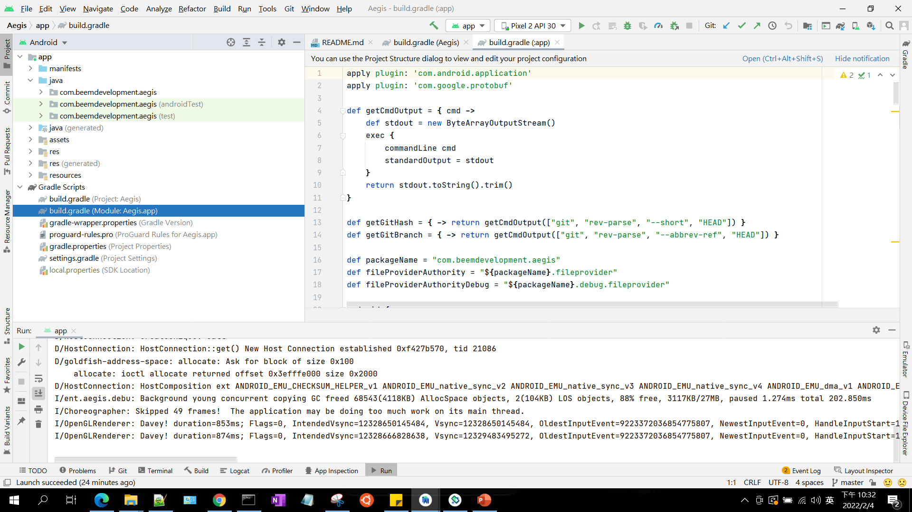
運行看看app

Slide 15
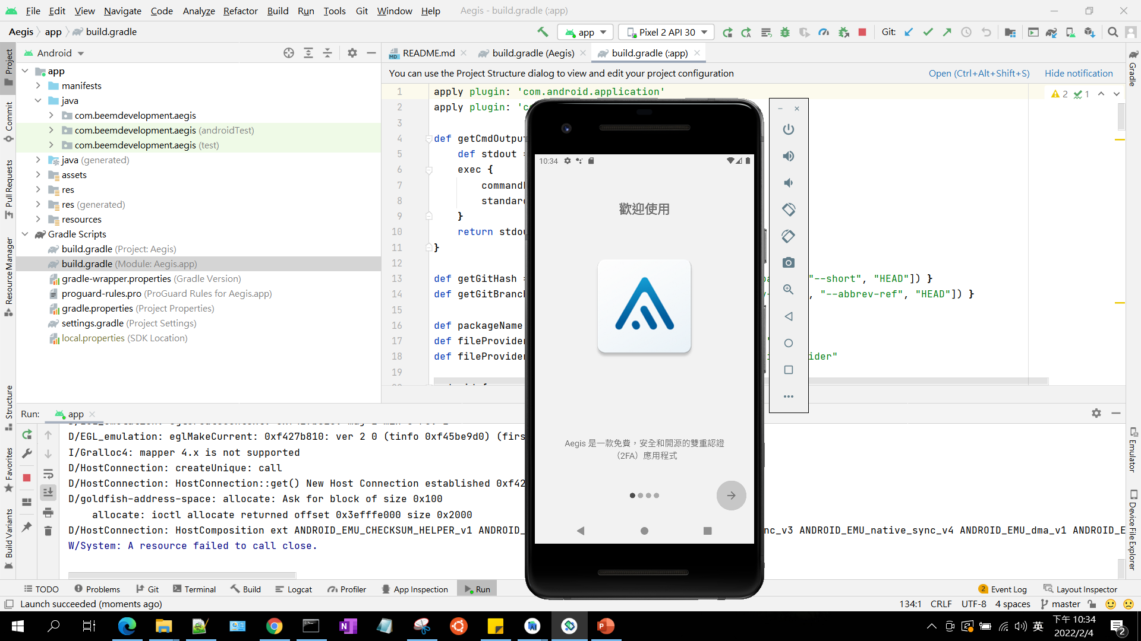
成功就會長這樣

Slide 16
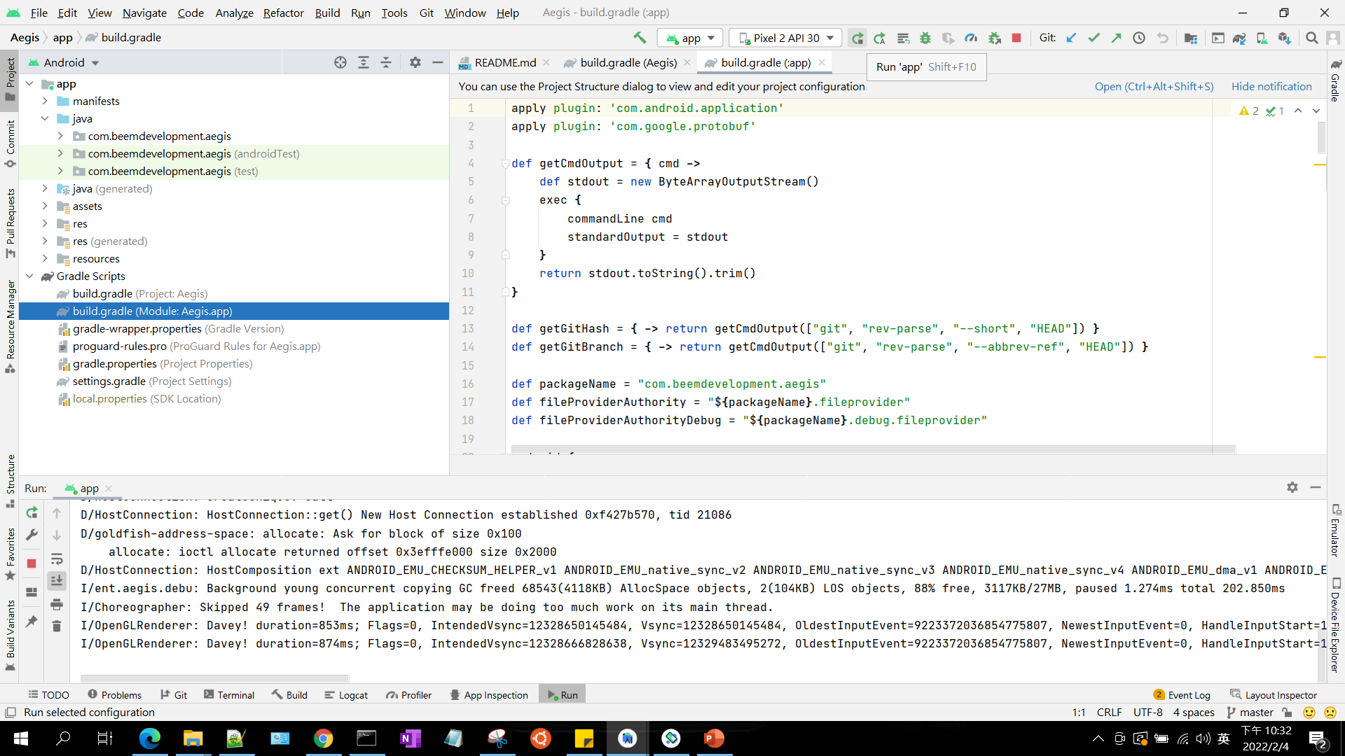
停止運行

Slide 17
補充

Slide 18
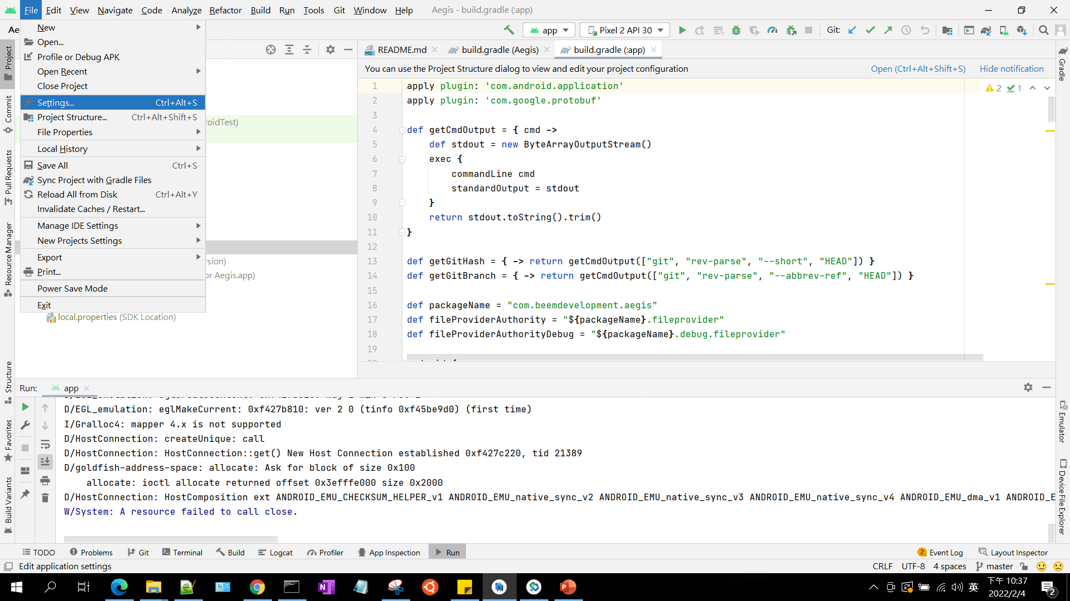

Slide 19
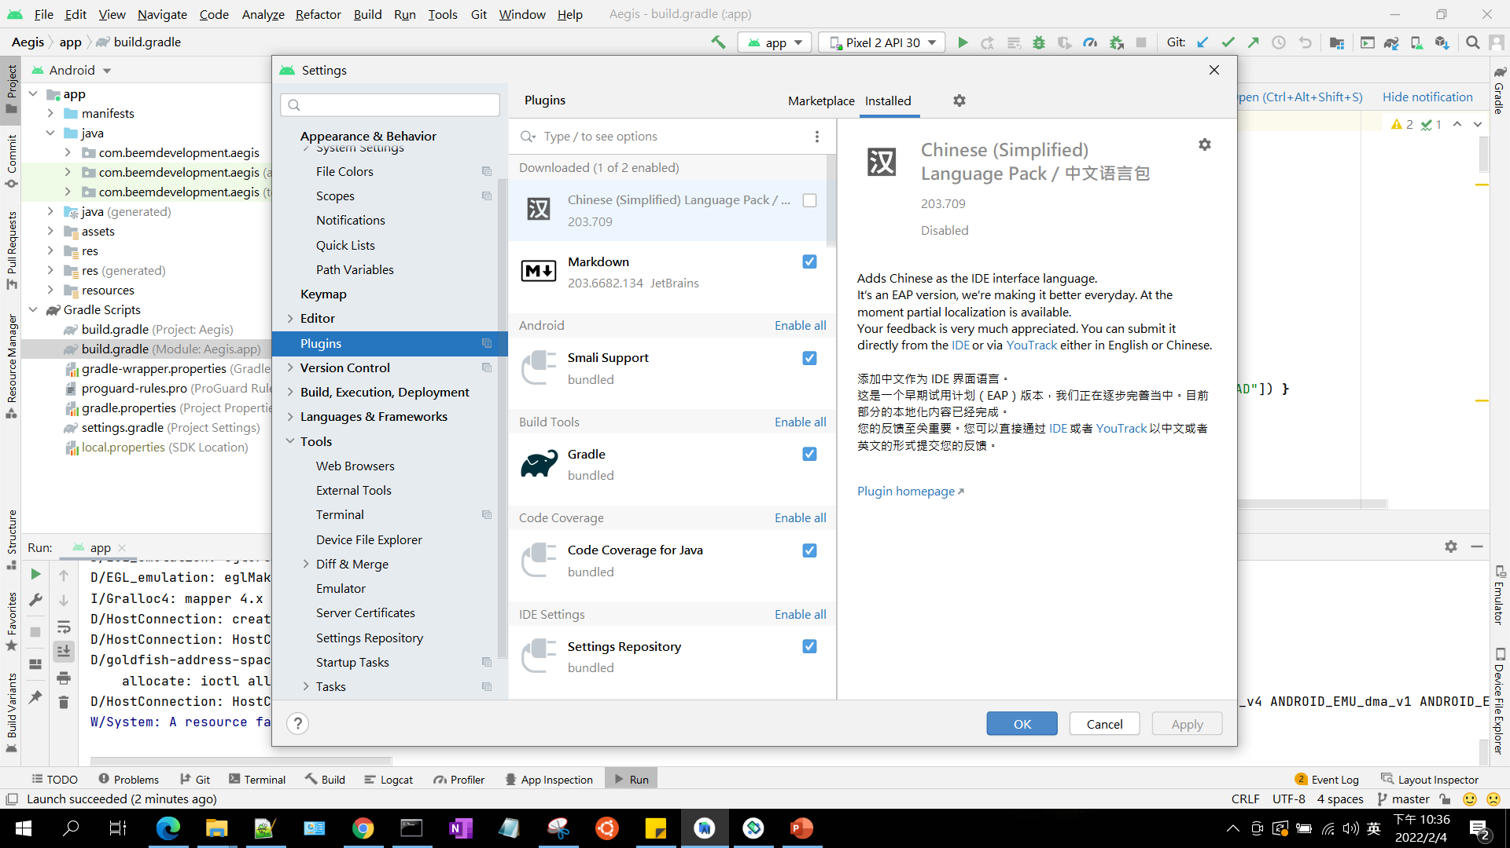
設定可以安裝額外的插件(plugin)

Slide 20
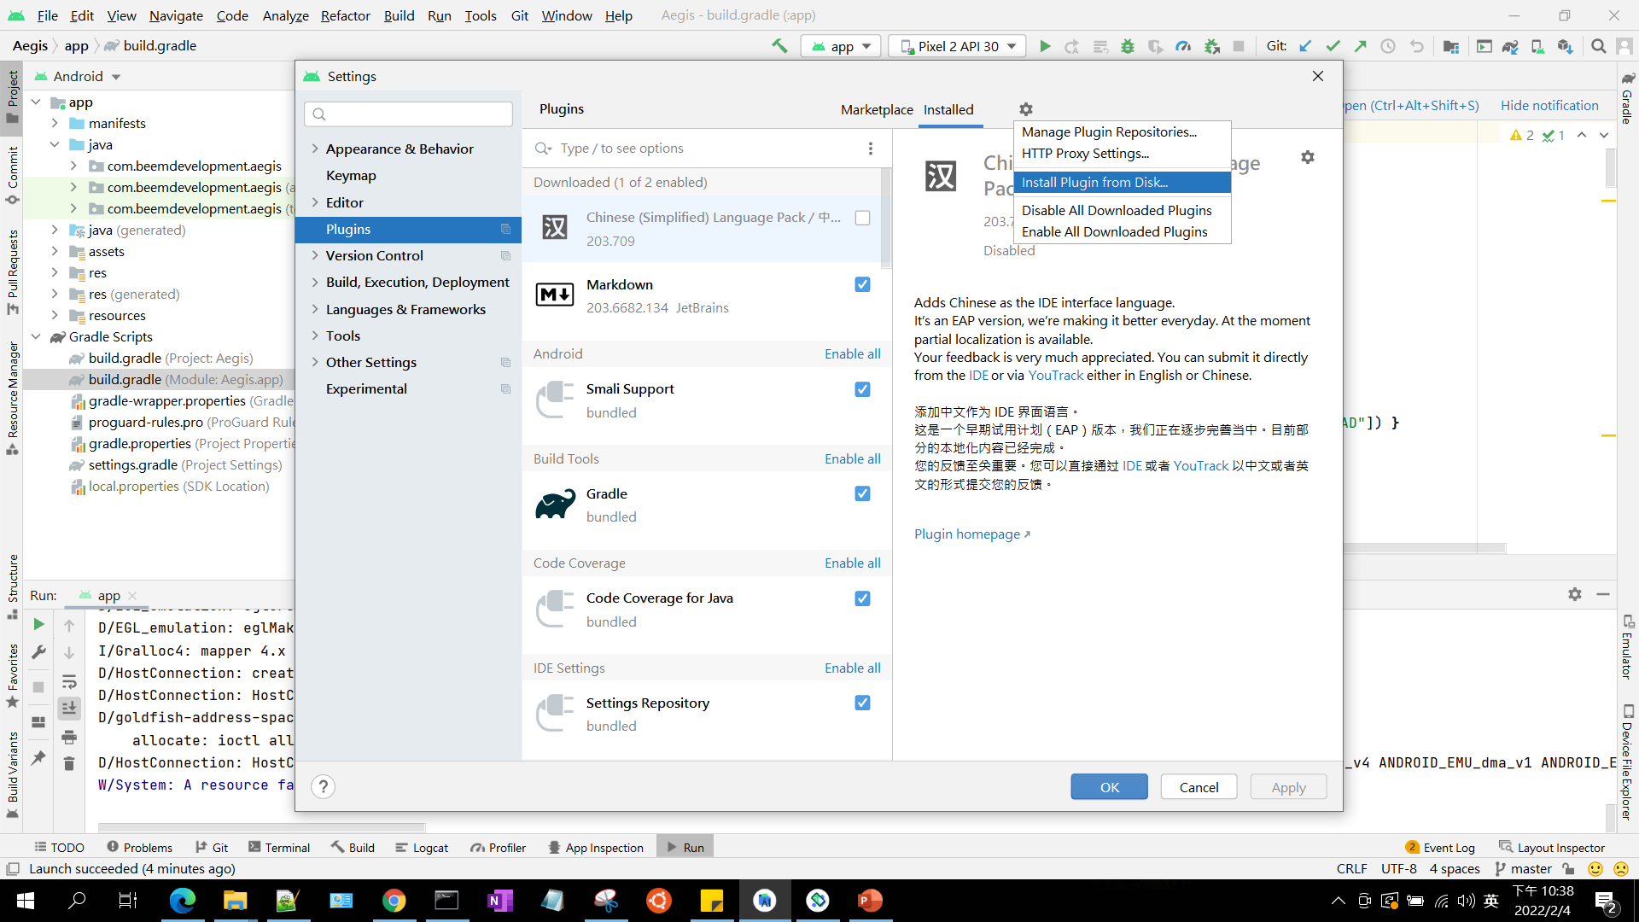
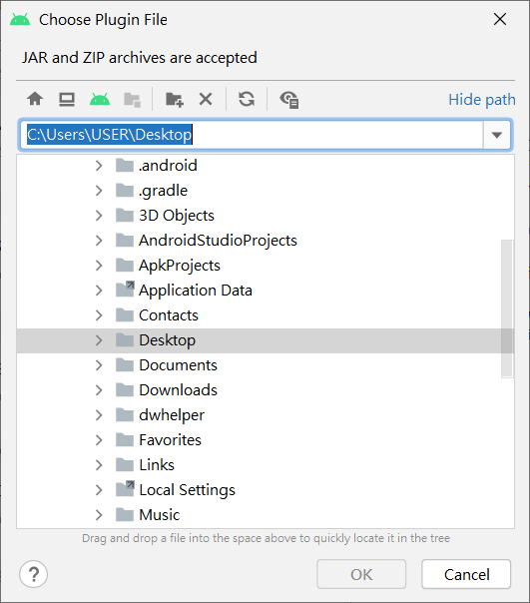
也可以選之前放到群組的中文plugin來安裝

